Slide 1
Difference Between Back and front End Presentation

Slide 2

Presentation Outline
Concept 1.
Backend Overview
Concept 2.
Frontend Overview
Concept 3.
Difference Between Concept 1 and 2

Slide 3

Introduction
لما تدخل على موقع، تكتب بياناتك، وتضغط زرار، تلاقي الموقع بيرد عليك بسرعة، أو بيظهرلك حاجة جديدة...
كله بيحصل بفضل الباك اند. .
.هو المسؤول عن تخزين البيانات، زي الأسماء والطلبات، وبيرتبها، وبيخلي الموقع يشتغل صح.
"تخيلوا معايا لما تدخلوا على تطبيق زي فيسبوك، تكتبوا اسم المستخدم وكلمة السر، وتضغطوا 'تسجيل دخول'... والصفحة بتاخد وقت طويل أو مش بتفتح خالص!
السبب إن الجزء المسؤول عن التحقق وجلب بياناتك مش شغال كويس هو الباك اند عامة .

Slide 4
Back-End

Slide 5

Backend
هو الجزء اللي المستخدم مش بيشوفه، لكنه هو اللي بيخلّي الموقع أو التطبيق يشتغل بشكل فعلي.هو الجزء غير المرئي للمستخدم، ويشمل كل ما يحدث خلف الكواليس مثل تخزين البيانات ومعالجة الطلبات.هوايضا الجزء اللي بيشتغل ورا الكواليس في أي موقع أو تطبيق
الباك إند هو الجزء الخلفي للموقع أو التطبيق اللي بيشتغل في السيرفر وبيتعامل مع قاعدة البيانات ومعالجة الطلبات.المستخدم مش بيشوفه، لكنه أساس أي موقع أو برنامج ناجح.

Slide 6

مهام الباك إند
1. استقبال الطلبات من الفرونت إند.
2. معالجة البيانات (تحقق من صحة البيانات – تطبيق القواعد المنطقية)
3. التعامل مع قاعدة البيانات (إضافة – تحديث – حذف البيانات) .
4. الامان والتاكيد من هواية المستخدم.
5. إرسال الاستجابة مرة تانية للفرونت إند.
6. ربط الموقع بالمعاملات الخارجيه.
7. التعامل مع البيانات المختلفه وتسجيل الدخول

Slide 7

لغات الباك إند
فيه لغات وأدوات كتير بتستخدم في الباك إند
أهمها:
PHP
Python (Django / Flask(
Java (Spring Boot)
Node.js (JavaScript)
Ruby on Rails
كمان معاهم قواعد بيانات زي:
MySQL – PostgreSQL (Relational Databases).
MongoDB – Firebase (NoSQL Databases)

Slide 8
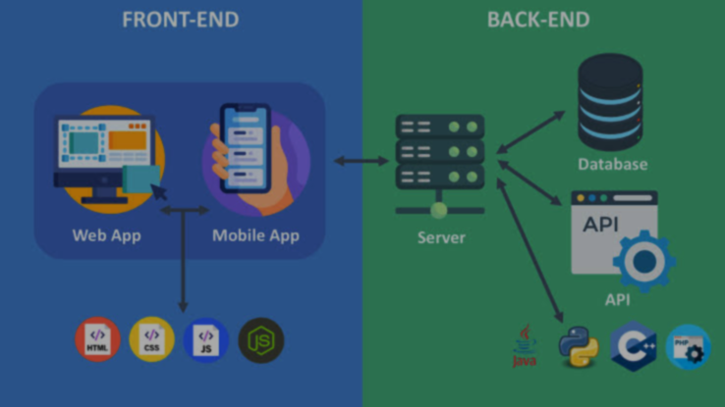
بيعمل إيه بالظبط؟ (مثال عملي)
تخيلي تطبيق متجر أونلاين 🛒
1.المستخدم يفتح الموقع ويضغط "أضف المنتج للعربة".
2. الفرونت يبعث الطلب للباك إند
3. الباك إند يسجل المنتج ده في قاعدة البيانات
4. بعد كده يرد للفرونت "تمت الإضافة بنجاح".

Slide 9

مكونات الباك إند الأساسية
Server
الكمبيوتر اللي بيستقبل الطلبات من المستخدمين وبيعالجها.
Node.js, Apache, Nginx.
Database
المكان اللي بيتخزن فيه كل البيانات (اسم مستخدم – كلمة سر – منتجات … إلخ).
MySQL, MongoDB, PostgreSQL
API
هي زي الجسر بين الفرونت إند والباك إند. مثلًا: المستخدم يضغط "تسجيل دخول" → الفرونت يبعت البيانات للباك → الباك يتحقق ويرجع الرد.

Slide 10
Front-End

Slide 11

اي هو ال الفرونت اند ؟؟
هو الجزء من تطوير الويب المسؤول عن الواجهة اللي بيتعامل معاها المستخدم مباشرة.يعني كل الألوان، الأزرار، القوائم، الصور، الصفحات، والخطوط اللي بتشوفيها في أي موقع أو تطبيق..
لما تفتح أي موقع أو تطبيق، أول حاجة بتشوفها قدامك هي:الألوان الأزرار الصور الخطوط القوائم كل دا هو افرونت اند.
دخلت على موقع زي أمازون...شوفت المنتجات، صورتها، السعر، زرار "أضف للعربة"...كل ده شغله

Slide 12
بيعمل إيه بالظبط ؟
1. يعرض البيانات للمستخدم: زي ما المنتجات بتظهر قدامك في موقع تسوق..
2. يخلي الموقع شكله حلو: تنسيق الألوان، الخطوط، الصور، وكل حاجة شكلها مريح.
3. التعامل مع قاعدة البيانات (إضافة – تحديث – حذف البيانات) .
4. يتفاعل مع المستخدم: لما تضغط زرار أو تملأ فورم، هو اللي بيستقبل ده ويرد..
هو أول انطباع بياخده المستخدم عن الموقع.بيساعد في تقديم تجربة مستخدم سهلة وجذابة.بيحول الموقع من مجرد كلام وصور، لتجربة تفاعلية.بيسهّل الوصول للمعلومات من غير تعقيد.
المستخدم يفتح الموقع.الـ Front End يعرض له الشكل والتصميم والبيانات.لما يضغط زر أو يدخل بيانات، الـ Front End يبعته للـ Back End.لما يرجع الرد، يعرضه للمستخدم بشكل منظم.

Slide 13
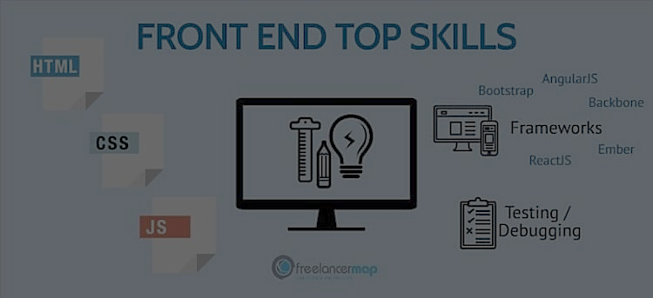
لغات الفرونت إند
فيه لغات وأدوات كتير بتستخدم في الباك إند
أهمها:
HTML (Hypertext Markup Language)
CSS (Cascading Style Sheets)
JavaScript
🧪 تقنيات وإطارات:
بعد ما المطور يتعلم الأساسيات ممكن يستخدم أدوات أقوى تساعده:
🔹 Bootstrap
🔹 React.js
🔹 Vue.js / Angular

Slide 14
Front-End And Back-End

Slide 15
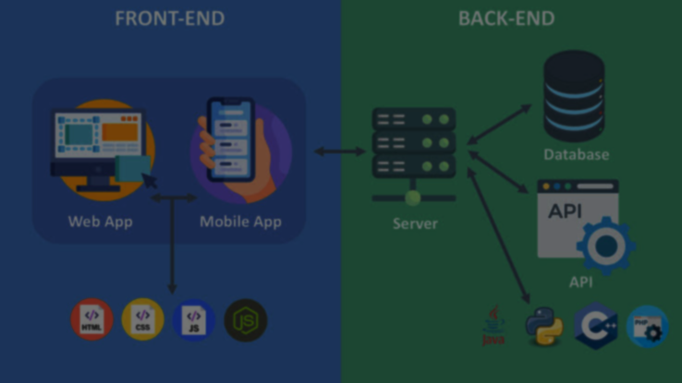
Frontend يعتمد على Backend:
لو المستخدم ضغط زرار "تسجيل دخول"، الفرونت هيبعت البيانات للباك علشان يتحقق منها.
لو الـباك مش شغال أو فيه مشكلة، الواجهة الأمامية مش هتعرف تعرض النتائج.
Backend يعتمد على Frontend:
حتى لو الباك فيه داتا قوية ومنطق صح، المستخدم مش هيستفيد لو الـفرونت مش عامل تصميم واضح وسهل.
يعني لو الداتا بتوصل صح بس الواجهة معقدة أو مش واضحة، المستخدم هيمشي

Slide 16
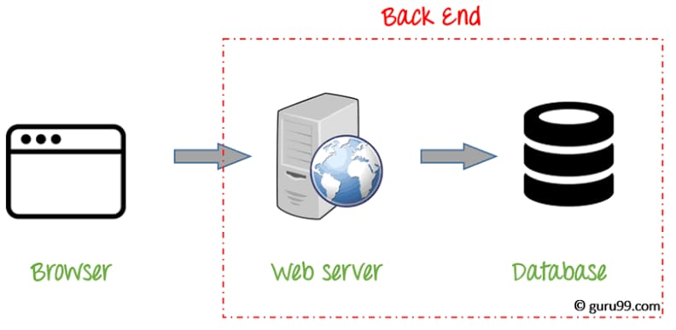
الاتصال بينهم:
بيتم غالبًا عن طريق
APIs أو Requests.
يعني فيه زي لغة مشتركة (زي وسيط) بينهم عشان يتبادلوا البيانات.

Slide 17
Frontend
الوجه اللي بيعرض البيانات
Backend
المصدر اللي بيجيب ويعالج البيانات. وكل واحد محتاج التاني علشان التطبيق/الموقع يشتغل بكفاءة.
Difference
الـ Frontend و الـ Backend مرتبطين جدًا ومفيش واحد يشتغل صح من غير التاني، وده اللي بيخليهم بيأثروا في بعض:

Slide 18
Thank you

